Slide 1
Картофель
Notes:
Карто́фель (лат. Solánum tuberósum) — вид многолетних клубненосных травянистых растений из рода Паслён (Solanum) семейства Паслёновые (Solanaceae). Клубни картофеля являются важным продуктом питания, в отличие от ядовитых плодов.
Русское слово «картофель» произошло от нем. Kartoffel, которое, в свою очередь, произошло от итал. tartufo, tartufolo — трюфель.
В русскоязычной литературе иногда встречаются также другие русские названия: Картофель европейский, Картофель чилийский, Картофель клубненосный.

Slide 2
Закопали в землю в мае
И сто дней не вынимали,
А копать под осень стали
Не одну нашли, а десять.
Notes:
Картофель у россиян — основной продукт питания. Не менее важную роль он играет в рационе питания других народов мира. 2008 год ООН объявила Международным годом картофеля. По мнению экспертов, эта высокоурожайная культура — «продукт питания будущего».

Slide 3
Думаю, из овощей, Лучше всех - картошка, Без нее не сваришь щей, Не поешь окрошки. Л. Громова

Slide 4
Трудный путь к признанию или История картофеля в Европе
Notes:
Поначалу к картофелю отнеслись в Европе с большим уважением. Его привезли из Америки как редкое экзотическое растение, которому отвели почетное место в лучших ботанических садах Италии и Испании. Появился он и в некоторых частных коллекциях, где его выращивали из-за изысканной красоты цветка. Уже к концу 16 века практичные европейцы попытались найти для картофеля какое-нибудь применение. Решили его скармливать... свиньям. Свиньи нашли вкус картофеля отменным.

Slide 5
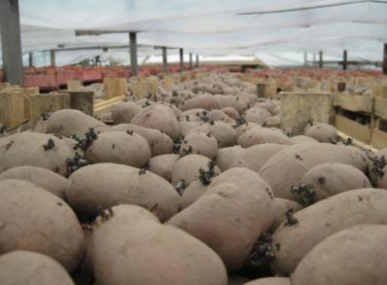
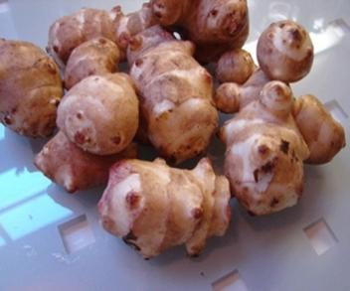
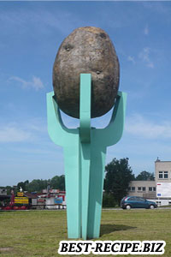
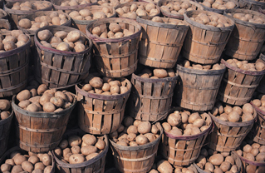
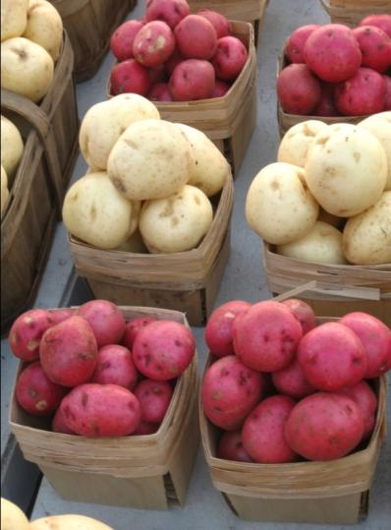
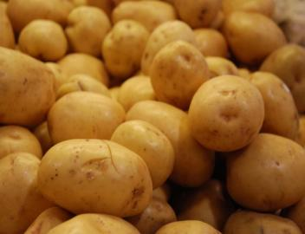
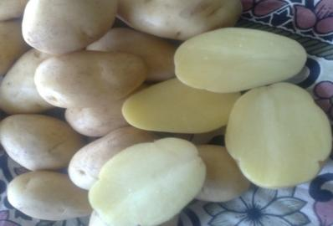
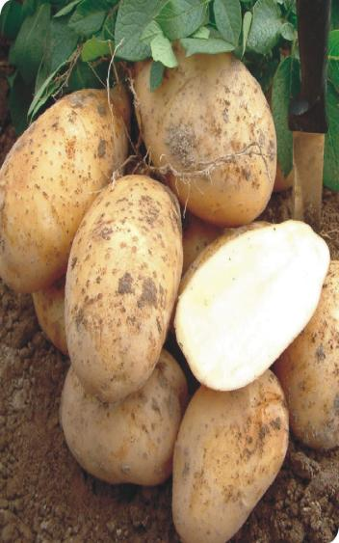
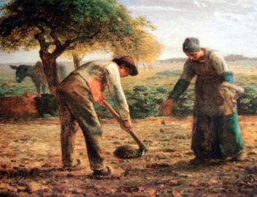
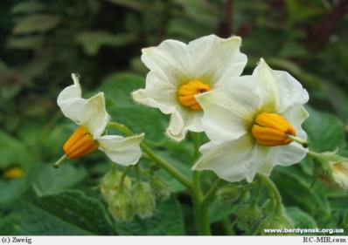
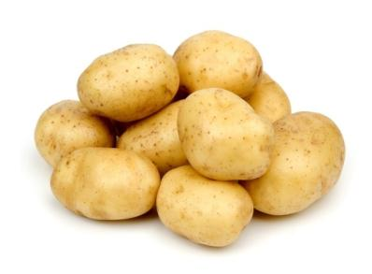
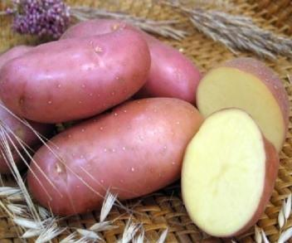
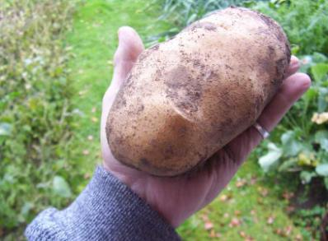
Notes:
В 17 веке заморский овощ начал проникать и в европейскую кухню. Англичане считают, что именно они первыми распробовали вкус картофеля и сделали его достоянием европейской кухни. Впрочем, то же самое говорят ирландцы. Уже в 17 веке ирландским беднякам картофель в значительной мере заменял хлеб, особенно в неурожайные годы. Как ни странно, но признанию картофеля в Европе немало способствовали голодные годы, вызванные неурожаем хлебов. Каждый раз, когда ту или иную страну постигал голод, ее правители вспоминали про картошку. Ведь она более урожайна и менее зависит от капризов погоды. Следовали королевские и иные указы о принудительной посадке картофеля. На первых порах с картофелем случалось немало печальных недоразумений. Крестьяне пытались есть его плоды, напоминающие зеленые ягоды. Увы, они были не только несъедобны, но даже ядовиты. Пробовали есть листья - результат тот же. О том, что у картофеля съедобны клубни, многие даже не догадывались.

Slide 6
Из ведерка – прыг! – на грядку,
Все по делу, по порядку.
Ты, картошечка-картошка,
Посиди в земле немножко,
Только там не засыпай,
А быстрее прорастай!
И расти на радость нам,
Не по дням, а по часам.
Мы тебя за тем сажаем,
Чтоб вернулась урожаем!
Notes:
Пытаясь сломать предубеждение крестьян по отношению к заморскому овощу, европейские правители не ограничивались одними лишь административными мерами. Прусский король Фридрих-Вильгельм приказал бесплатно раздавать крестьянам клубни картофеля. Во Франции придумали еще одну хитрость. Известно, что во всех странах и во все времена бережливые люди не проходили мимо того, что «плохо лежит». Зная это, французские власти посадили картофель на государственных землях и организовали охрану плантаций в дневное время. Ночью же караульные уходили спать, и пока они спали, картофель медленно, но неуклонно распространялся по всей Франции. Впоследствии потомки воздвигли памятник Антуану Пармантье - французскому естествоиспытателю, посоветовавшему королю столь необычный способ популяризации картофеля. На постаменте памятника - надпись: «Благодетелю человечества». Здесь же высечены слова французского короля Людовика Пятнадцатого: «Поверьте мне, настанет время, когда Франция поблагодарит Вас за то, что Вы дали хлеб голодающему человечеству». Так закончилась картофельная эпопея в Европе.

Slide 7
О цвете
Notes:
О цвете. Кроме привычного нам белого и желтого картофеля, бывает еще красный, фиолетовый и даже черный. Необычный цвет связан прежде всего с высоким содержанием полезных микроэлементов. Например, красно-фиолетовые сорта богаты антоцианом, веществом-антиоксидантом, защищающим от старения; в желтом много каротина, улучшающего зрение; черный картофель — просто кладезь витаминов и минералов. Правда, вид его настолько необычен, что он не пользуется особой популярностью. Во всяком случае, в наших широтах.

Slide 8
Сорта картофеля
Notes:
Существует огромное количество сортов картофеля — более 50 тысяч. Они отличаются по срокам созревания, урожайности, устойчивости к болезням. В Российский Государственный реестр селекционных достижений, допущенных к использованию в 2009 г., включено более 260 сортов картофеля.
В зависимости от использования различают четыре основные группы сортов: столовые, технические, кормовые и универсальные.
Самые распространённые в культуре столовые сорта имеют нежную мякоть, не темнеют, содержат 12—16 % крахмала, богаты витамином С. Их клубни по большей части округлые или овальные, с поверхностным размещением глазков.
Клубни технических сортов характеризуются высоким содержанием крахмала — свыше 18 %.
В кормовом картофеле, по сравнению с другими группами, более высокое содержание белков (до 2—3 %) и сухих веществ.
Универсальные сорта по содержанию крахмала и белков и вкусовым качествам клубней занимают промежуточное место между столовыми и техническими сортами.

Slide 9
Популярные сорта картофеля
Адретта
Беллароза
Берегиня
Бородянска розовая
Велокс
Витязь
Винета
Витара
Водопад
Воловецка
Гатчинский
Голдика
Древлянка,
Джелли
Ертиштольц
Житомирянка
Зарево
Зов
Икар
Кобза
Колетте
Ласунак
Лорх
Луговска
Нимфа
Нева
Незабудка
Нора
Панда
Петланд Дел
Полесская розовая
Посвит
Пост-86
Подснежник
Радомишльска
Розалинд
Розара
Сантана
Сатину
Сатурна
Синеглазка
Рассвет киевский
Слава, Солара
Темп
Украинская розовая
Фельсина.

Slide 10
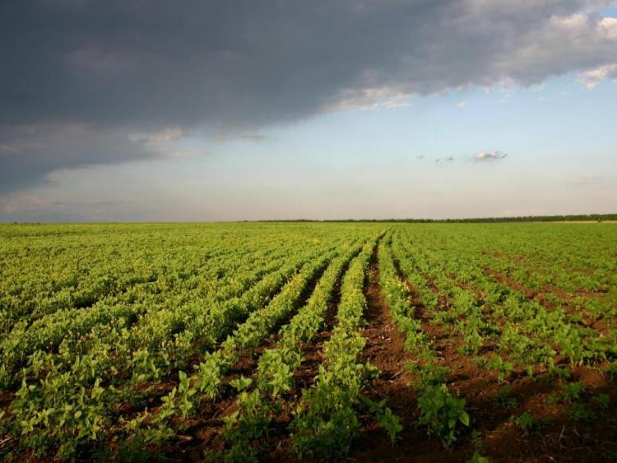
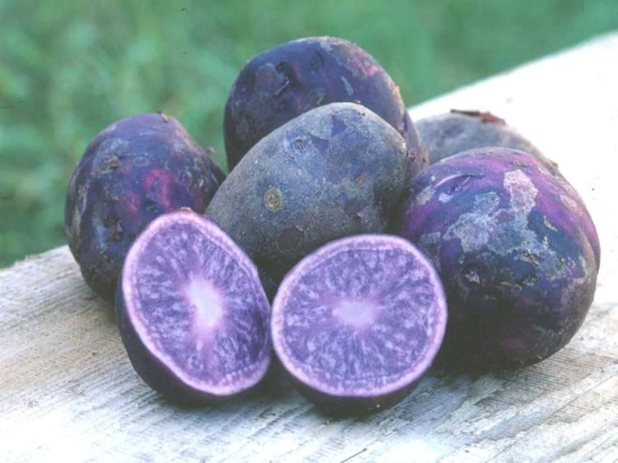
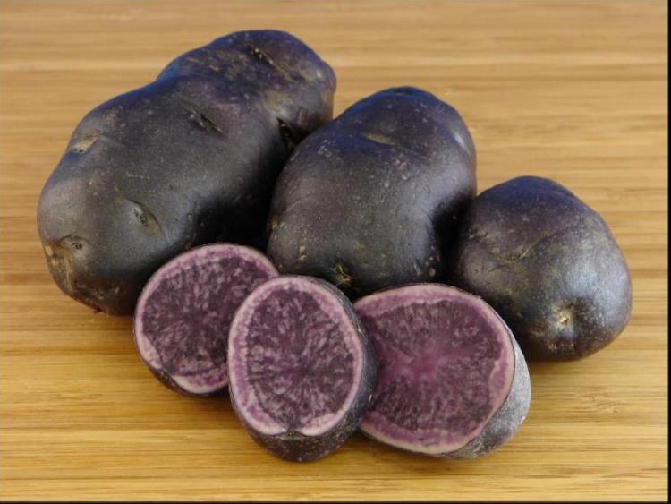
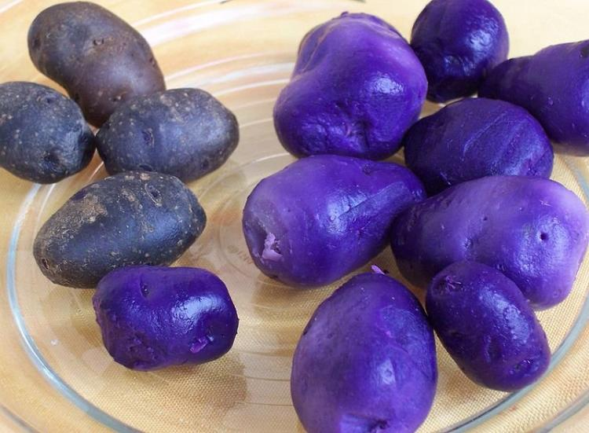
Notes:
Все россияне и жители бывшего союза прекрасно знакомы с «синеглазкой» – сортом картофеля, который мы часто выращивали на дачах, приусадебных участках и огородах. Только вот «синеглазка», на самом деле, никакая не синеглазка. Сорт называется «Ганнибал», и назван он так, конечно, не в честь великого полководца или героя одноименного фильма, все гораздо проще. Как известно, у лучшего русского поэта всех времен, Александра Сергеевича Пушкина, был прадед по материнской линии – Ганнибал. Вот именно Ганнибал был первым человеком, который познакомил Россию не только с «синеглазкой», но и с остальными сортами картофеля.

Slide 11
Урожайность картофеля
Notes:
Урожайность картофеля зависит от массы факторов: от климатических и погодных условий, от качества почвы вообще и от качества обработки ее перед посадкой картофеля, от выбранного сорта картофеля, от здоровья клубней до посадки и во время прорастания, от правильно и вовремя проведенной профилактики всевозможных «картофельных» заболеваний, от вовремя внесенных в почву удобрений и еще от множества факторов.
Первым известным фактом об урожайности картофеля служит доклад испанского чиновника Гарси Диеса де Сан-Мигеля (1567), проводившего в Перу и Боливии опрос местных жителей (селение Хули), так, согласно докладу, урожайность картофеля составляла 55,5—83,5 кг с одного тупу (ок. 0,1643 га) земли, что приблизительно равнялось 340—506 кг/га, при этом урожай с одного участка собирался не ежегодно, а часто раз в два-три года (поскольку из-за холодов посевы вымерзали полностью). Применялся севооборот «под паром», когда из 160 тупу земли засевались 40 тупу, то есть 1/4, остальные в год сева не использовались.
Максимальная урожайность современных сортов картофеля составляет 400—600 ц/га.

Slide 12
Кто придумал название картофеля?
Notes:
В отличие от культурного дикий картофель был мелким и горьким. Чтобы отбить горечь, индейцы придумали весьма простой способ. Они заметили, что подмороженные клубни перестают быть горькими и становятся чуть сладковатыми на вкус. Поэтому собранный урожай хранился под открытым небом. Клубни мочил дождь, подсушивало солнце, они подмерзали по ночам. Через некоторое время картофель сморщивался и размягчался. Тогда женщины и дети мяли его босыми ногами. Получалась однообразная серая масса, которая досушивалась на солнце и могла долго храниться. Ее называли «чуньо».

Slide 13
Кто придумал название картофеля?
Notes:
Картофель же по-индейски назывался «папой» и именно под этим именем он впервые упоминается в книге «Хроника Перу», изданной в испанском городе Севилья в середине 16 века. Ее автор писал: «Папас - это особый вид земляных орехов. Будучи сварены, они становятся мягкими, как печеный каштан...Орехи покрыты кожурой не толще кожуры трюфеля».
Так с легкой руки картофель в Европе стали называть «перуанским земляным орехом». Итальянцам его клубни напоминали гриб трюфель, плодовое тело которого развивается в земле. Они и придумали для картофеля название «тартуфолли». Потом это слово упростилось до «тартофель» и в конце концов стало русским «картофелем». Правда, некоторые ученые не согласны с такой версией происхождения слова «картофель». По их мнению оно образовано от немецких слов «крафт» - «сила» и «тойфель» - «дьявол». Таким образом, вольный перевод слова «картофель» на русский язык звучит примерно как «дьявольская сила». Такое название можно объяснить тем, что картофель в Европе, да и в России тоже, поначалу восприняли «в штыки» и даже называли «чертовым яблоком». А потом смирились и как-то незаметно картошечка из «дьявольского продукта» превратилась в «хлеб наш насущный».

Slide 14
Производство картофеля по годам, тыс. тонн.
Страна | 1985 | 1995 | 2005
Китай | 26 793 | 45 984 | 73 777
Россия |  | 39 909 | 36 400
Индия | 12 571 | 17 401 | 25 000
Украина |  | 14 729 | 19 300
США | 18 443 | 20 122 | 19 111
Германия | 21 054 | 10 888 | 11 158
Польша | 36 546 | 24 891 | 11 009
Белоруссия |  | 9 504 | 8 600
Нидерланды | 7 150 | 7 340 | 6 836
Франция | 7 787 | 5 839 | 6 347

Slide 15
Не догадался ни за что До этого я сам бы — Картошку садят не за стол, Её сажают в ямы. Без темноты и сырости Она не может вырасти!
Notes:
Народные поговорки
Картофель и супружество — две слишком серьезные вещи, чтобы с ними шутить.
Небось картошку все мы уважаем, — когда с сольцой её намять.
Картофель хлебу подпора.
Картошка хлебу присошка.

Slide 16
О признании
Notes:
О признании. Из 130 стран, которые выращивают картофель, больше всего его любят в Германии — на каждого жителя здесь приходится около 168 килограммов в год, бельгийцы в течение года съедают 132 килограмма, ну а потомки Речи Посполитой — 123 килограмма. Популярен он также в Румынии, Беларусии и России. В знак особого почтения овощу там даже воздвигли памятники и музеи.

Slide 17
13 фактов о картошке
Notes:
1. В Бельгии существует музей картофеля. Среди его экспонатов — тысячи предметов, рассказывающих об истории картофеля — от почтовых марок с его изображением до знаменитых картин на ту же тему («Едоки картофеля» Ван Гога). 2. На некоторых тропических островах картофель использовали как эквивалент денег 3. Картофелю посвящали стихи и баллады 4. Картофель когда-то прославлял в своей музыке великий Иоганн Себастьян Бах 5. В современной Исландии популярна водка, сделанная из картофеля. 6. Существует два редких сорта, у которых цвет кожуры и мякоти остается синим и после варки: Linzer Blaue и Französische Trüffel-Kartoffel 7. Один из самых распространённых сортов с синеватой кожурой, выращиваемых на российских огородах — «синеглазка». Однако мало кто знает, что по-научному она называется «Ганнибал», в честь прадеда Александра Пушкина Абрама Ганнибала, который первым провёл опыты по селекции и хранению картофеля в России. 8. В городе Минске в 2000-х годах открыт памятник картофелю. В Мариинске (Кемеровская область) скоро откроют 9. Food and Agriculture Organization (FAO) ООН объявила 2008 год «Международным годом картофеля». 10. Один из рецептов приготовления традиционного русского блюда — блинов — подразумевал использование картофеля вместо муки. 11. «La Bonnotte» — самый дорогой в мире картофель. Предприимчивые крестьяне, которые живут на островке Нуармутье, собирают не более 100 тонн этого сорта в год. Так как божественный клубень (а по легенде, именно этот сорт вывел верховный бог инков) исключительно нежен, собирать его можно только вручную. Картофель «La Bonnotte» обойдется самым изысканным гурманам примерно в 500 евро за килограмм. 12. В календаре Инков существовал один из двух способов определения дневного времени: измерением времени служило время, затрачиваемое на варку картофеля — что приблизительно равнялось одному часу. То есть, в Перу говорили: прошло столько времени, сколько ушло бы на приготовление блюда из картофеля. 13. В 1995 году картофель стал первым овощем, выращенным в космосе.

Slide 18
Варим, жарим и печем – На костре, в духовке, Даже вместе с шашлычком Справимся мы ловко! И с укропом молодая – Просто объедение! А вот… чистить, не скрываю, Для меня – мучение!
Notes:
О пользе.
В составе картофеля — крахмал, белки. В них имеются все незаменимые аминокислоты, пектины, сахариды, клетчатка, почти все витамины группы В, а также витамины С, Р, К, РР и А, минеральные соли (особенно калий и фосфор), макро-и микроэлементы, органические кислоты и стерины. Кстати, наибольшее количество полезных веществ содержится именно под кожицей, поэтому чем тоньше она будет срезана — тем лучше.

Slide 19
Ешь картошку и хлеб — проживешь до 100 лет.
Notes:
О калорийности.
Тем, кто любит картошку, стоит задуматься над такими цифрами: в 100 граммах картофельного пюре содержится всего 54 килокалории, и таком же количестве жаренной в масле — в 10 раз больше. Вареная в мундире гораздо легче— в ней 66 килокалорий, а к запеченной в кожуре — уже 136.

Slide 20
О картофеле фри
Notes:
О картофеле фри разговор особый, его любят все. Взрослые и дети с удовольствием заказывают его в ресторанах, готовят дома. О секретах картошки фри по всем правилам нам рассказали на польском заводе Farm Frites (г. Лебарк) — поставщик компании “Макдоналдс”. Оказывается, для производства используется тщательно отобранный картофель элитных сортов “Сантана”, “Инноватор” и “Рассет Бурбон”. После обработки горячим паром и бережной очистки специальными щеточками клубни нарезают в воде одинаковыми ломтиками, сушат, на 2-3 секунды опускают в кипящее растительное масло и быстро замораживают. В результате образуется корочка, которая при повторной трехминутной обжарке не пропускает масло. Благодаря этому в картофеле сохраняется максимум полезных веществ. К тому же он получается вкусным и не таким жирным, как при других способах приготовления

Slide 21
Вредители и заболевания
Notes:
Колорадский жук — насекомое семейства жуков-листоедов. Жуки и личинки колорадского жука питаются листьями паслёновых культур: картофеля, томата, баклажана, реже — табака, что делает их опасными вредителями сельского хозяйства.
Главной причиной вырождения картофеля является поражение растений вирусами. Поражение здоровых растений от инфицированных происходит при механических повреждениях в процессе посадки, ухода за растениями, уборке урожая; передаётся насекомыми во время вегетации (тлями, цикадками и тому подобное). Поражается картофель более чем 20 вирусами. Наличие вирусов в клубнях вызывает их одеревенение, снижение урожайности. Внешне на растениях инфекция проявляется в виде крапчатости, межжилковой мозаики, кудрявости и скручивания листков, букетоподобного куста, жёлтой карликовости и тому подобное.

Slide 22
Благодарю за внимание
Презентацию подготовила преподаватель ГБОУ СПО «Баймакский сельскохозяйственный техникум»
Мусина Ж.М.

